Slide 1
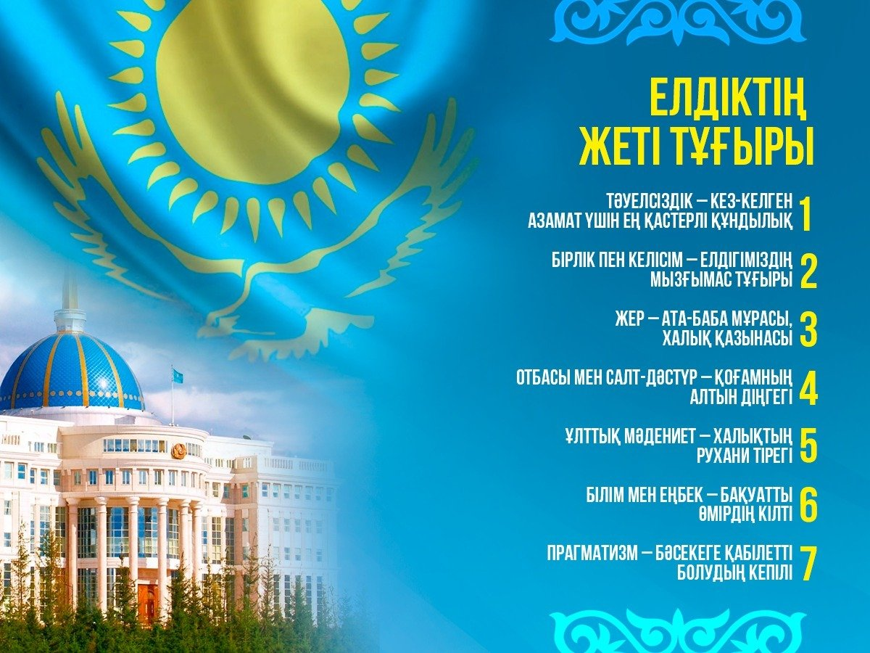

Slide 2


Slide 3


Slide 4
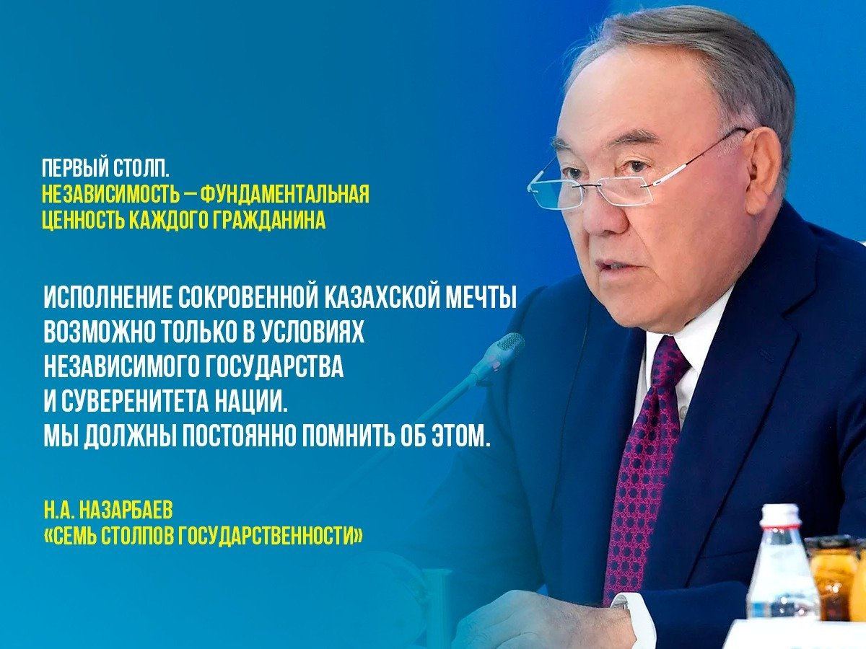

Slide 5


Slide 6


Slide 7


Slide 8


Slide 9


Slide 10
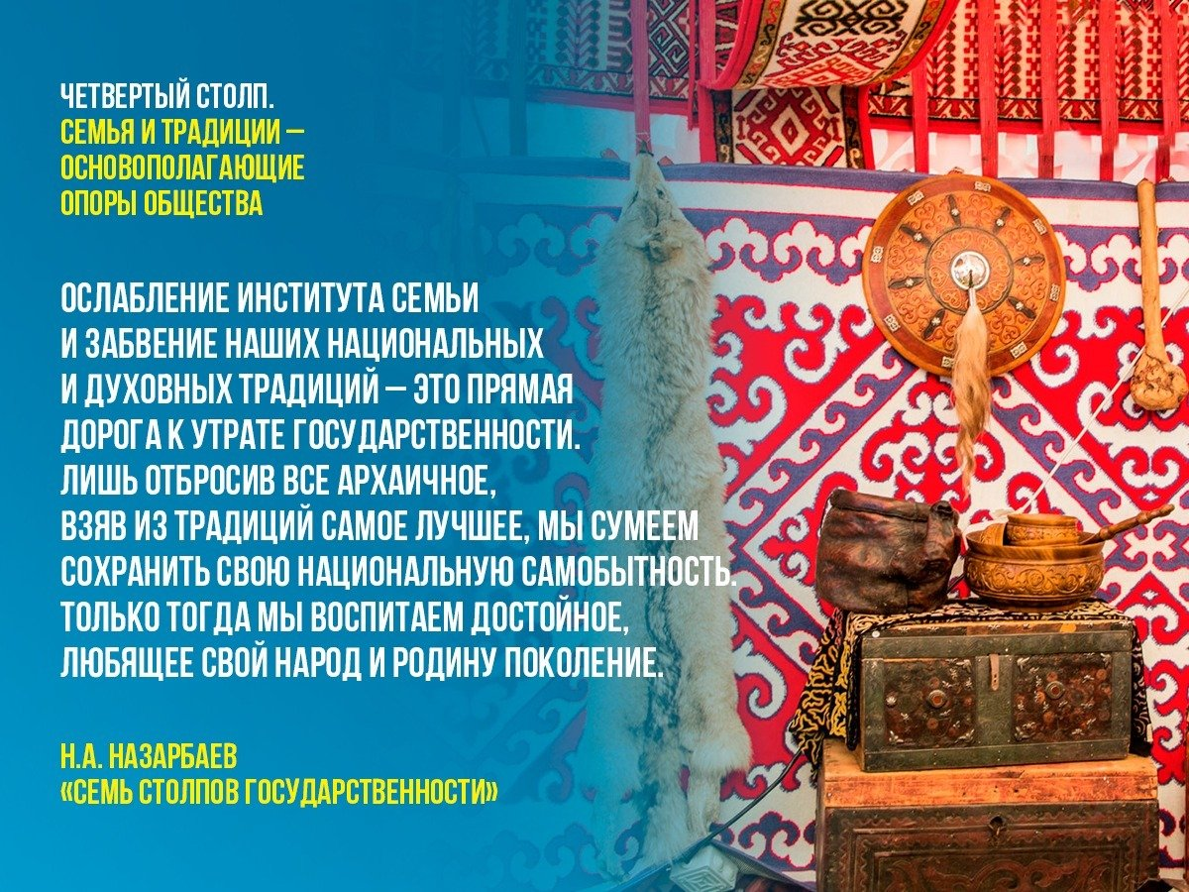

Slide 11


Slide 12


Slide 13
Алтыншы.
Білім мен еңбек – бақуатты өмірдің кілті.
Табысқа жетудің кілті - үздіксіз өзін-өзі тәрбиелеу және қажырлы еңбек. Тек адал еңбек адамға қажетті мақсатқа жетуге мүмкіндік береді. Мұны біз өскелең ұрпақтың санасына сіңіруіміз керек

Slide 14
Шестой столп.
Стремление к знаниям и трудолюбие – ключ к благополучию.
Ключ к успеху – непрерывное самообразование и упорный труд. Только честный труд позволит человеку достичь желаемой цели. Это мы должны закрепить в сознании подрастающего поколения.

Slide 15
Жетінші.
Прагматизм – бәсекеге қабілетті болудың кепілі.
«Жерден қасиетті ешнәрсе жоқ. Қазақ үшін ел мен жер – тұтас ұғым. Тарихымыздағы соғыс атаулының бәрі ел мен жерді қорғау үшін болған. Біз Тәуелсіздікті жариялай салысымен шекарамызды құжат жүзінде бекітіп алуға күш жұмсадық.

Slide 16
Седьмой столп.
Прагматизм – залог конкурентоспособности.
Для достижения намеченных целей нам необходимо эффективно работать, максимально используя все имеющиеся ресурсы и возможности

